Slide 1
Выпускная квалификационная работа по курсу «Data Science» Прогнозирование конечных свойств новых материалов (композиционных материалов)
Докладчик Семенова Екатерина Николаевна

Slide 2
Постановка задачи
¹
Цель исследования: решение задачи по прогнозированию свойств композиционных материалов
²
Объект исследования: данные по композиционным материалам, то есть искусственно созданным, состоящим из нескольких других с четкой границей между ними
³
Предметом исследования являются прогнозные данные трех свойств композитов: соотношение матрица – наполнитель, модуль упругости при растяжении, прочность при растяжении
Задачей является 2. Обучить алгоритм машинного обучения, который будет определять значения:
- Модуль упругости при растяжении, ГПа
- Прочность при растяжении, МПа
3. Написать нейронную сеть, которая будет рекомендовать:
- Соотношение матрица-наполнитель
4. Написать приложение, которое будет выдавать прогноз полученный в задании 2 или 3 (один или два прогноза, на выбор учащегося)
5. Создать профиль на github.com
6. Сделать commit приложения на github.com
⁴

Slide 3
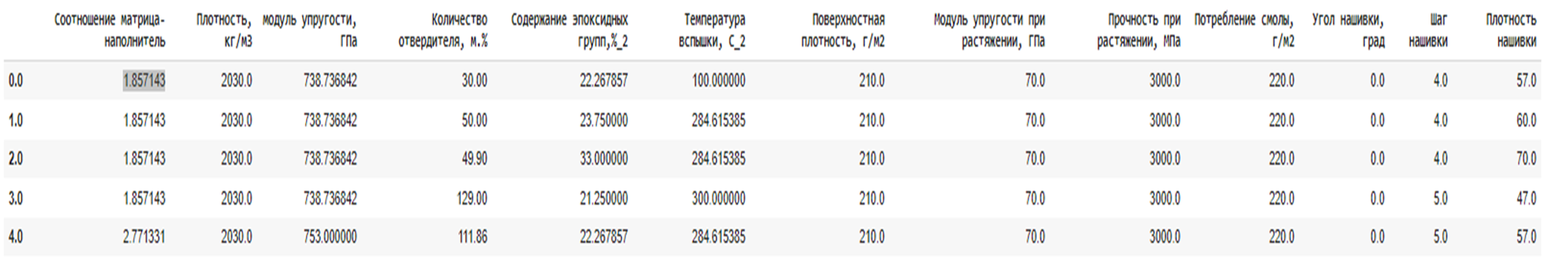
Для осуществления поставленной задачи необходимо двигаться согласно пайплайна, то есть пройти последовательные стадии преобразования данных, предшествующие их загрузке в Модель, очистку, разведочный анализ данных, моделирование, интерпретацию и пересмотр
Дата сет состоит из 2 файлов и 13 параметров. В файлах есть расхождения по количеству строк.
Объединяем файлы:
df = data_bp.merge(data_nup, left_index=True, right_index=True, how='inner’)
Удаляем лишние данные

Slide 4
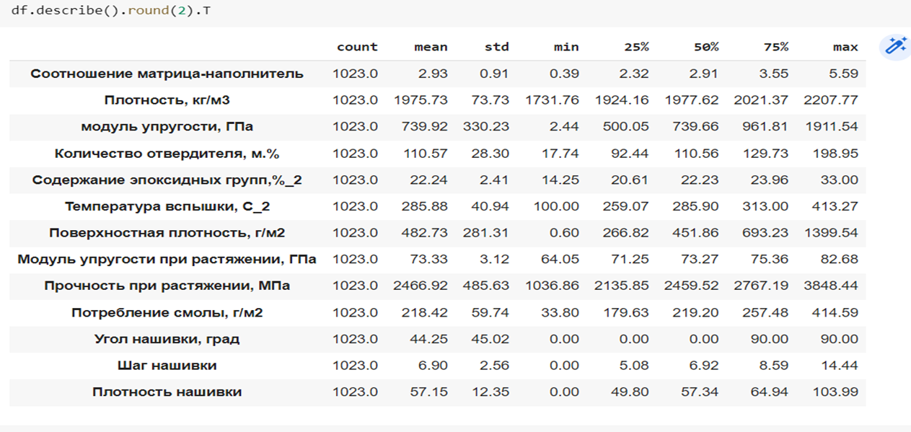
Анализ данных
Выводим описательную статистику по дата сету

Slide 5
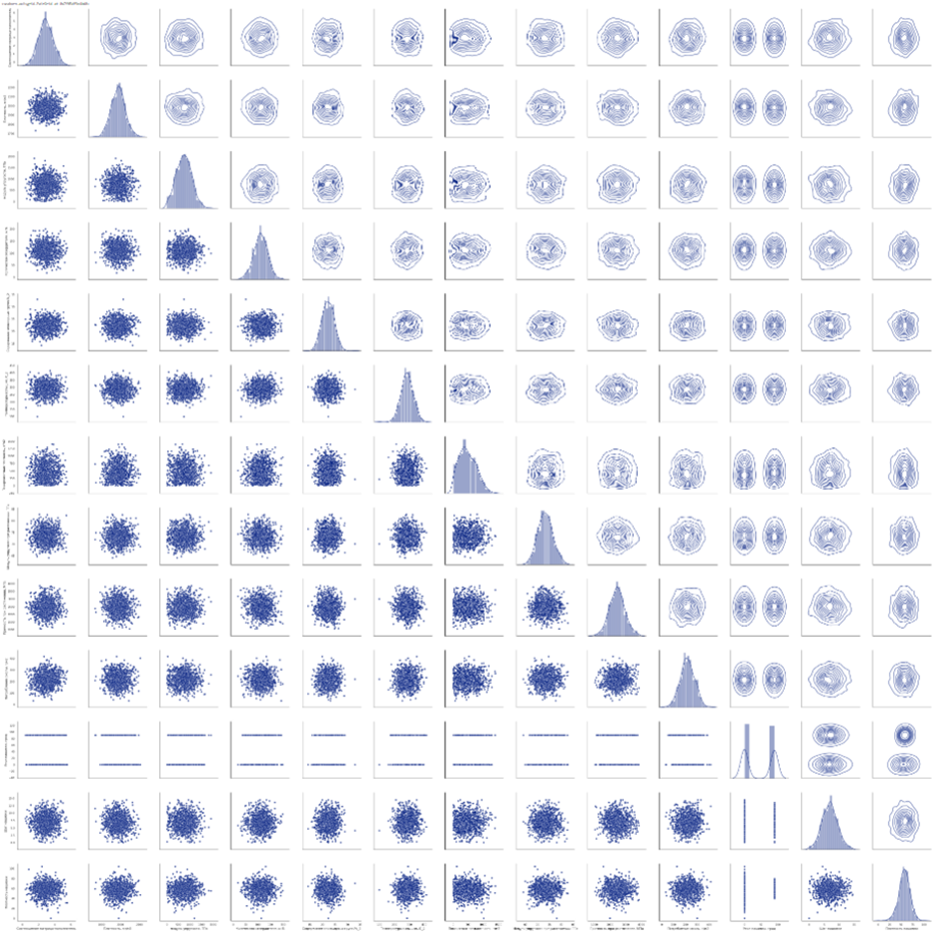
Проверяем:
• Корреляцию
• Плотность распределение
sns.set(style = 'white', palette ='dark')
grids = sns.PairGrid(df, diag_sharey = False, height =4)
grids.map_diag(sns.distplot, kde = True)
grids.map_upper(sns.kdeplot)
grids.map_lower(sns.scatterplot)

Slide 6
Строим тепловую карту корреляции с коэффициентами
Наблюдается слабая корреляция

Slide 7
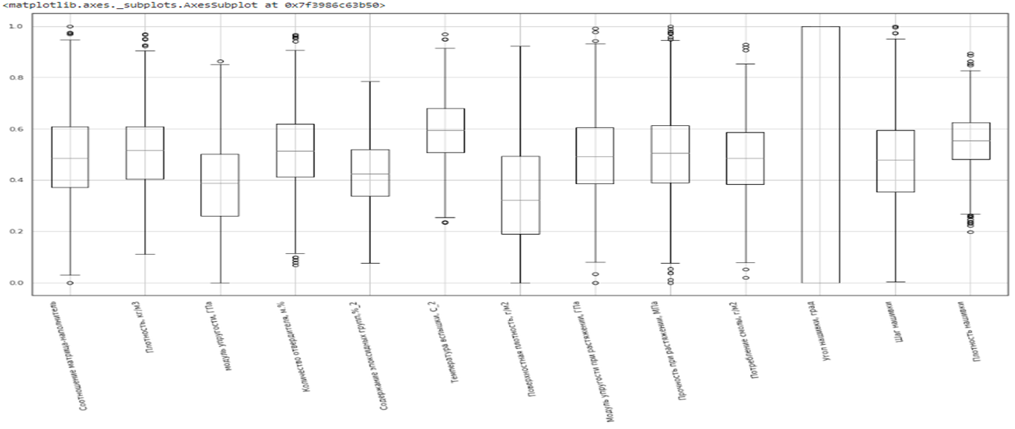
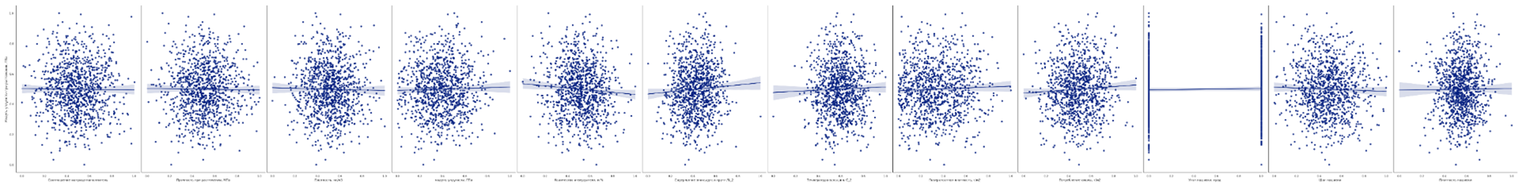
Нормализация данных
Удаление выбросов по правилу 3 сигм
Проверяем гипотезу, что задача решается методом регрессии. Проводим прямую через точки.
Модуль упругости при растяжении, Гпа.
По аналогии строим график для свойства «Прочность при растяжении, МПа»
Через точки можно провести прямую

Slide 8
Построение нейронной сети
Используется многослойный персептрон для прогнозирования свойства «Соотношение матрица-наполнитель»:
В модели используется 4 слоя
Обучение осуществляется за 10 эпох
model = keras.Sequential(
[
layers.Dense(128, activation="relu"),
layers.Dense(64, activation="relu"),
layers.Dense(32, activation="linear"),
layers.Dense(1)
]
)
model.compile(loss='mean_squared_error', optimizer='Adam')
net = model.fit(x_train, y_train, epochs=10, validation_data = (x_train, y_train),
verbose = 1)

Slide 9
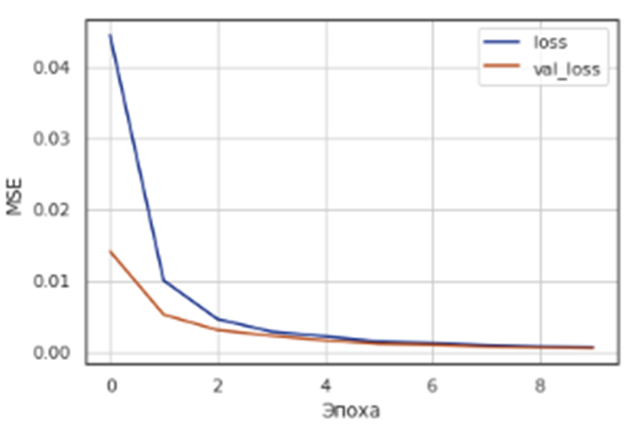
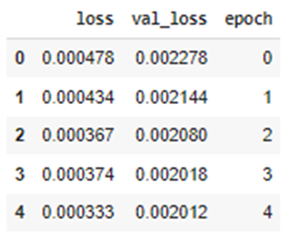
Оценка качества модели
График уменьшения ошибки Таблица уменьшения ошибки

Slide 10
При анализе входных данных на различных моделях машинного обучения можно сделать вывод, что для решения данной задачи не хватает данных. Ни одна из моделей не показала устойчивого хорошего результата.
Спасибо за внимание

